Slide 1


Точное перемещение робота.
Мастер класс для регионального этапа ВРО ЯНАО.
Марков Роман Дмитриевич

Slide 2
План мастер класса
Перемещение робота на заданное расстояние в сантиметрах
Использование собственных параметров в «Мой блок» EV3-G
Поворот робота на заданную градусную меру угла
Движение робота по окружности на заданный радиус
Комплексная задача
Движение робота по линии с использованием заданного расстояния в сантиметрах

Slide 3
Применение
Наглядное изучение темы окружностей
В образовательной робототехнике при изучении математических блоков
Использование физических параметров робота при движении
В олимпиадной робототехнике при подготовке к олимпиадам FLL, WRO, RoboFest и др.

Slide 4
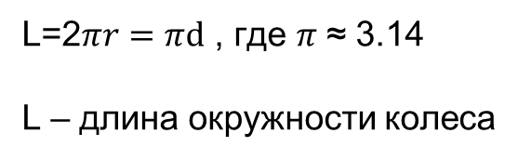
Перемещение робота на заданное расстояние в сантиметрах
Представим упрощенную модель колеса - окружность
d
d – диаметр окружности (колеса)
L – длина окружности(колеса)
L
Найдем длину окружности:

Slide 5


Перемещение робота на заданное расстояние в сантиметрах
Наше расстояние – это количество оборотов колеса умноженное на длину колеса
L
L
L
L
Выразим количество оборотов через предыдущую формулу:
R
Переводим обороты в градусы:

Slide 6

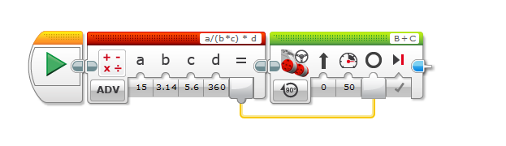
Реализация в EV3-G
A – расстояние в сантиметрах
B – постоянная величина пи
C – диаметр колеса в сантиметрах
D – 360 градусов (перевод обороты в градусы)

Slide 7
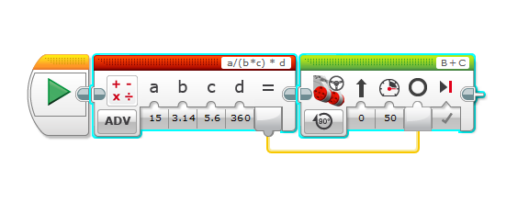
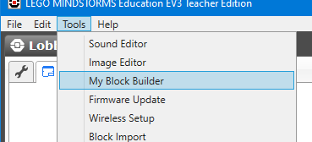
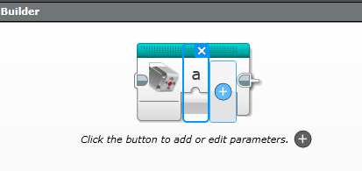
«Мой блок», собственные параметры
1. Выделяем область для «моего блока»
2. Переходим в «инструменты» - «конструктор моего блока»
3. Нажимаем на «+» в параметрах блока. Называем блок.

Slide 8
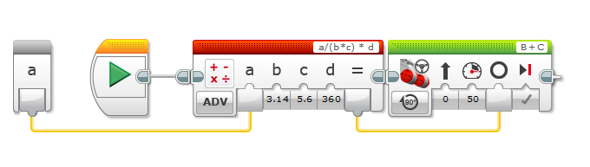
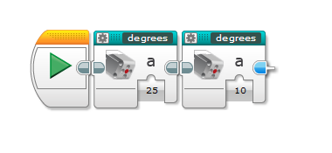
«Мой блок», собственные параметры
4. Соединяем входящий параметр с расстоянием, которое будем задавать для робота.
5. Теперь можем использовать универсальный блок для проезда на заданное расстояние.

Slide 9
Запрограммируйте робота:
1. Проезд на 15 сантиметров.
2. Остановка на 3 секунды.
3. Проезд на 10 сантиметров.

Slide 10
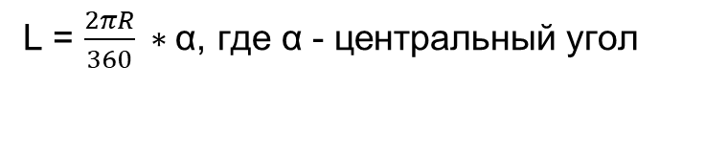
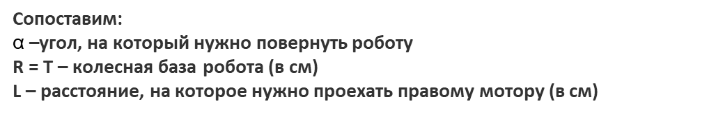
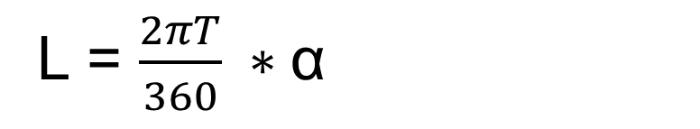
Поворот робота на заданный угол
вокруг одного колеса
Чтобы повернуть на заданный угол, надо учитывать и расстояние между колесами - T,
так как одно колесо стоит, а второе движется по кругу:
L
α
T
r
Осталось перевести сантиметры в угол поворота колеса, используя пример
с предыдущего задания.

Slide 11
Запрограммируйте робота:
1. Создайте универсальный блок для поворота
2. Поворот робота на 90 градусов.
3. Поворот робота на 45 градусов.
4. Поворот робота на 360 градусов.

Slide 12
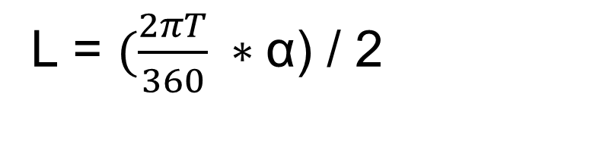
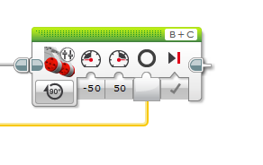
Поворот робота на заданный угол
вокруг своей оси
Чтобы повернуть вокруг своей оси, модернизируем предыдущую формулу:
Как изменится мощность на моторах:
+50
T
-50

Slide 13
Запрограммируйте робота:
1. Поворот робота на 90 градусов.
2. Поворот робота на 180 градусов.

Slide 14
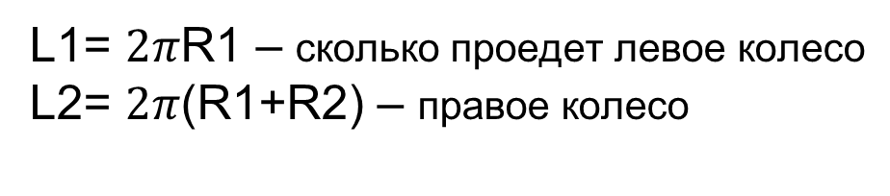
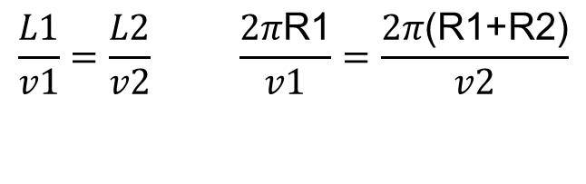
Движение робота по окружности
R1 + R2
L1 = t1 * v1
L2 = t2 * v2
t – время,
v1 – скорость левого мотора
v2 – скорость правого мотора
R1
R2
t1 = t2

Slide 15
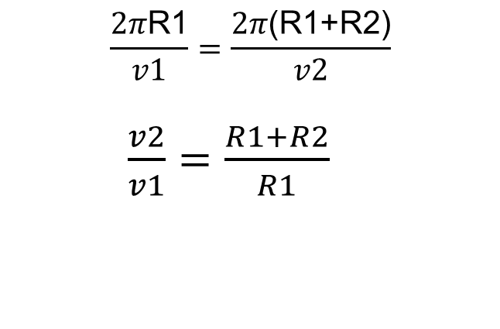
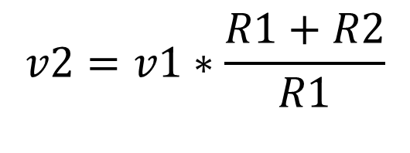
Движение робота по окружности
R1 + R2
R1 – радиус окружности
R2 – колесная база робота
V2 – мощность правого мотора
V1 – мощность левого мотора
R1
R2
При v1 = 40 высчитываем v2:

Slide 16
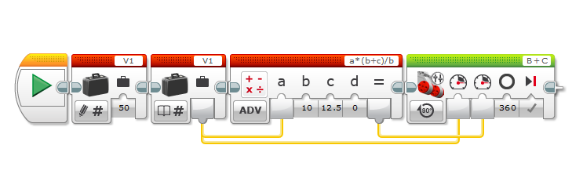
Реализация в EV3-G

Slide 17
Запрограммируйте робота:
1. Проезд по окружности радиусом 20см

Slide 18
Решите комплексную задачу

